Slide 1
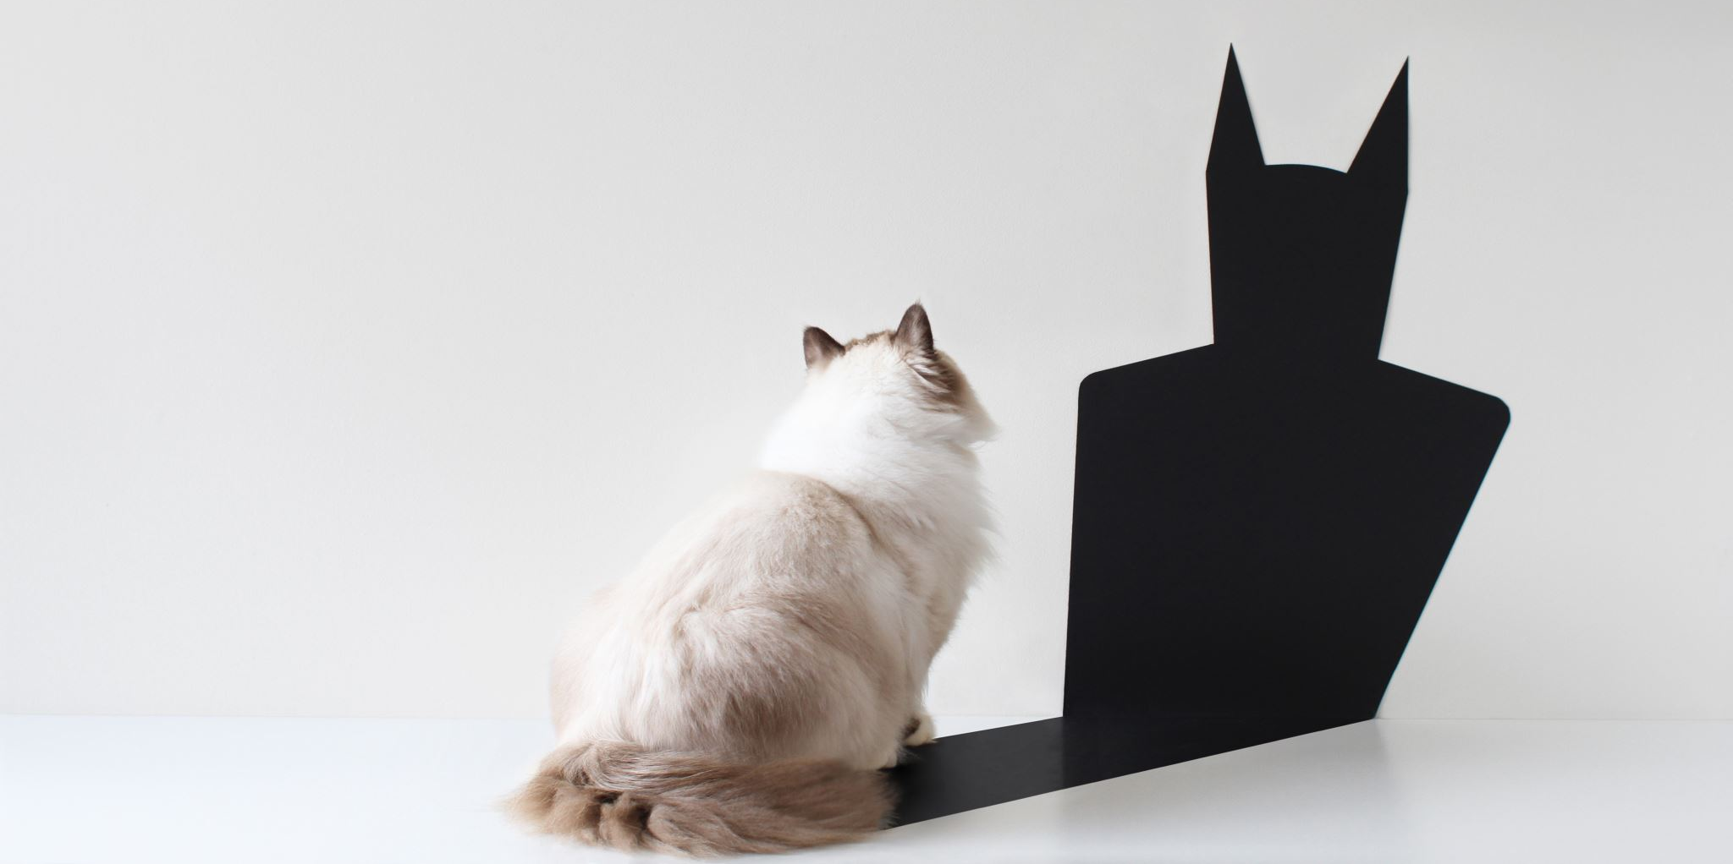
Affektiivinen kieli
S26

Slide 2
Mitä affektiivinen kieli on?
Affektiivisilla eli tunnepitoisilla ilmauksilla puhuja voi osoittaa suhtautumistaan tai asennoitumistaan.
Hän voi
laskea leikkiä,
vähätellä asiaa tai puhekumppania tai
osoittaa olevansa vihainen.
Puhetilanteita, joissa tunnepitoisia ilmauksia usein esiintyy,
pyynnöt ja kehotukset,
arkaluontoisten asioiden esittäminen
syytökset,
hellittelyt ja
kiusoittelut.
Myös tilanteissa, joissa otetaan kantaa, arvioidaan, hämmästellään ja kiroillaan, käytetään tunnepitoisia ilmauksia.

Slide 3
Kielen keinoja ilmaista suhtautumista johonkin
sanaton viestintä, esim. äänensävy ja -voimakkuus
huudahdussanat
dialogipartikkelit
voimasanat
huudahduslauseet

Slide 4
Sanaton viestintä
äänensävy ja –voimakkuus
  Sama sana tai lause kuulostaa erilaiselta, jos se sanotaan ystävällisellä äänellä kuin jos se huudetaan.
eleet ja ilmeet
  Sama sana tai lause kuulostaa erilaiselta, jos se sanotaan rauhallisesti elehtimällä kuin jos se puhutaan kasvot irvessä.
sävelkulku.
  Esim. lapset pilkkaavat tietyllä sävelellä, jolla pilkkaa ilmaistaan: "Läl-läl-lää, oot tyhmä!"

Slide 5
Huudahdussanat
Huudahdussanat eivät ole varsinaisia sanoja, vaan lyhyitä ilmauksia, joiden merkitys on yleisesti tunnettu. Ne voidaan lausua tavallisesta puheesta eroavalla tavalla.
Tavallisia huudahdussanoja
hyi, yäk, yök = ilmaisevat vastenmielisyyttä
hui, huh = ilmaisevat säikähtämistä tai pelkoa
ai, aih, oijoi = ilmaisevat kipua
höh, pyh = ilmaisevat halveksuntaa
mmm, aah = ilmaisevat mielihyvää
nam-nam, om-nom = ilmaisevat hyvää makua, esim. ruoka
huh-huh = ilmaisee helpotusta tai jonkin asian rankkuutta
oho, hups = ilmaisee tahatonta vahinkoa tai yllättyneisyyttä

Slide 6
Dialogipartikkelit
Dialogipartikkeleilla ei ole varsinaista merkitystä, mutta niitä käytetään rajaamaan, jäsentämään ja yhdistämään puhetta ja keskustelua.
Dialogipartikkelit esiintyvät yleensä repliikin alussa, mutta ne voivat esiintyä muissakin kohdissa ja myös yksin kuvaamassa keskustelijan suhtautumista.
Dialogipartikkeleita ja niiden käyttötilanteita:
Uuden tiedon vastaanottaminen: aa, ai, aha, jaa, jaha / jaaha, vai niin, no
Kuuntelemisen ja samanmielisyyden osoittaminen: joo, juu, niin, mm, kyllä, just, juuri, aivan, okei
Oman puheenvuoron suunnitteleminen: tota, öö, joo, niinku
Oman puheenvuoron aloittaminen: hei, okei, tota, kuule, muuten
Huomion kiinnittäminen: hei, kato, kuule, muuten
Ymmärtämisen tarkistaminen: tä, hä, häh
Eri ihmiset käyttävät dialogipartikkeleita eri tavoilla ja sama dialogipartikkeli voi tarkoittaa eri tilanteissa eri asioita.
Notes:
Esimerkiksi no niin voi sopivalla äänensävyllä sanottuna tarkoittaa "nyt aloitetaan" tai "mitäs minä sanoin".

Slide 7
Voimasanat eli kirosanat ovat vahvoja ilmauksia.
Voimasanoissa on aste-eroja ja käyttäjäkohtaisia eroja, eli sama sana on toisen mielestä alatyylinen ja loukkaava ja toisen mielestä sopiva sana arkipuheessa. Kirosanoina käytetään yleensä sanoja, jotka liittyvät kulttuurisiin tabuihin eli sanoja, joita ei saisi sanoa ääneen.
Voimasanoja
uskontoon liittyvät sanat: jumalauta, perkele
anatomiaan liittyvät sanat: naisen ja miehen sukupuolielimiä tarkoittavat sanat
eritteitä kuvaavat sanat: paska, kusi
Notes:
Voimasanat Niitä käytetään esimerkiksi tilanteissa, kun vaikka iskee varpaansa kipeästi kiveen, kun haluaa olla vahvasti eri mieltä tai kun haluaa näyttää olevansa vihainen. Kirosanojen käytössä kannattaakin pitää mielessä konteksti: jossakin ryhmässä kiroilu kuuluu keskustelukulttuuriin, mutta johonkin tilanteeseen se ei sovi ollenkaan.

Slide 8
Kirosanoihin liittyviä verbejä
KIROTA; MANATA
Sanoa muutama kirosana epämiellyttävässä tai yllättävässä tilanteessa
= ilmaista tunteensa tavanomaista vahvemmin
    kun lyö vasaralla sormeen tai pudottaa painavan tavaran varpaille
    kun kuulee huonon tai hyvän uutisen
    ”Pekka, perkele!”
Langettaa kirous
  - noitien hommaa
  - ”Minä kiroan sinut ja sinun lapsesi ja lapsenlapsesi. Älköön he koskaan onnistuko elämässä.”
KIROILLA = käyttää kirosanoja
    ”Naapurin mies on kova kiroilemaan.”
    ”Nuoret kiroilevat nykyään enemmän kuin ennen.”
    ”Ei saa kiroilla!”

Slide 9
Jos on pakko sanoa voimasana…
voi ei - voi että - voi itku - voi nenä -
voi jukra - voi juku - jummi - jumpe -
voi harmi - voi surku – voi vitsi – voi hitsi
Voi herrajumala! Voi herran jumala!
Voi luoja! Tsiisus!
jumalauta > jumalavita - jumankekka - jumantsuikka
perkele, saatana> perhana - saakeli
helvetti - hitto > helkkari - hitsi
Helvatin mies! Halvatun poika!

Slide 10
Huudahduslauseet lauseita, joiden tarkoitus on ilmaista niin sanottua päivittelyä eli jonkin asian tai tapahtuman erikoista laatua tai puhujan kokemaa hämmästystä.
Mikä tahansa lause voidaan huutaa tai huudahtaa niin, että sen merkitys muuttuu verrattuna neutraalisti sanottuun lauseeseen.
Huudahduslause voi olla tavallinen toteava lause, kysymys tai käsky.
Päivittelyä ilmaistaan paitsi äänensävyllä myös esimerkiksi liitteillä kuten -pa ja -han.
  Onpa täällä kuuma!
  Mitä ihmettä!
  Älä muuta sano!
  Ajatella!

